Slide 1
kratka hronologija
1960. “Na inicijativu Narodnog odbora grada Beograda, osnovana je pri Modernoj galeriji jedna značajna kulturna institucija, Oktobarski salon, koja svake godine, u čast oslobađanja glavnog grada, treba da pokaže najbolja dela naših najboljih umentika i time, istovremeno, najpotpuniji presek kretanja, idejnih i kvalitetnih pomeranja u našoj umetnosti.” (Umetnički paviljon, Masarikova 4)
1967. izlažu se i dela primenjene umetnosti i ovaj segment Salona obuhvatao je kako primere keramike i tekstila, industrijskog i grafičkog dizajna, kostima, scenografije, tako i fotografiju
Od sredine 70-ih - Paviljon ‘Cvijeta Zuzorić’
1993. godine Muzej 25. maj
Tokom devedesetih izložba se organizuje u Muzeju 25. maj, privatnim galerijama (Zvono i Lada), galeriji Kulturnog centra Beograda, Paviljonu Cvijeta Zuzorić

Slide 2
1994. poslednji put kada je Oktobarski salon imao smisla po medijskim podelama, odnosno kada je uspeo da u tom konceptu isprati savremenu scenu
1998. po prvi put Salon koji ne počiva na konceptu konkursa ili selekcije, već na konceptu tematske autorske izložbe a u okvirima segmenata tzv likovnih, odnosno primenjenih umetnosti. Na ovom, 39. salonu se i na nivou nagrada ukidaju medijske razlike tako da je bilo dodeljeno pet ravnopravnih nagrada.
2001. umetnici biraju umetnike, što je bio zanimljiv 'eksperiment', ali još više način da se izađe iz nezgodne situacije u kojoj se Savet Oktobarskog salona našao suočen sa kontroverznim efektima konkursa za umetničkog direktora
2004. prvi internacionalni Oktobarski salon (novi nekonvencionalni prostori)
2012. godine belgijski umetnik Jan Fabr poklanja Kulturnom centru Beograda (organizatoru manifestacije Oktobarski salon) svoj rad izlagan na 52. salonu (2012) i taj gest inicira osnivanje Kolekcije Oktobarskog salona koja se u godinama koje su usledile dalje formirala od poklona i/ili otkupa umetničkih radova umetnika koji su izlagali isključivo na međunarodnim izdanjima izložbe Oktobarski salon

Slide 3
2015. godine donosi se kontroverzna odluka o bijenalnom održavanju i 2016. organizuje se 56. oktobarski salon (umetnički direktor David Elliott)
2018. godine otvoren 57. oktobarski salon čiji su umetnički direktori bili kustoski tim Gunnar i Danielle Kvaran čiji je koncept bio zasnovan je na zastarelim tezama i metodama prakse bez ikakve kritičke svesti o savremenoj društvenoj i političkoj situaciji i svesti o potencijalnosti savremene umetnosti da kritički preispituje svoje mesto u savremenom svetu, sajamski postavljeno, bez ikakvih kustoskih objašnjenja u prostoru, sa opštim i naivnim i netačnim opisima i tezama u tekstualnom prilogu u pratećem katalogu, kompromitovana izborom umentika starije, etablirane generacije sa radovima koji nisu recentni i kompromitovana promocijom stranih i domaćih privatnih galerija o trošku gradskog i republičkog budžeta, kao i kolonizatorskim odnosom prema lokalnim specifičnostima od kojih je najozbiljnije posledice ima medijska prezentacija Oktobarskog salona u svetu kao Beogradskog bijenala čime se direktno briše tradicija duga 58 godina

Slide 4
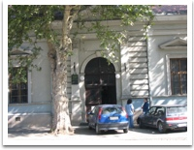
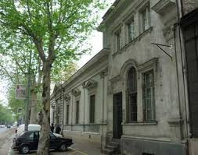
45. oktobarski salon (2004)- istovremeno 1. internacionalni OS ‘Kontinentalni dorulak’ (‘The Continental Breakfast’) umetnički direktor Anda Rottenberg
Prostori: konvencionalni i nekonvencionalni poput Beogradskog javnog kupatila i Astronomskog društva Rudjer Bošković – Planetarium
Beogradsko javno kupatilo, Cara Dušana
Više od jedne decenije ovaj prostor je smatran kao potencijalni prostor za kulturne događaje i povremeno je bilo korišćeno kao izlagački prostor u okviru Oktobarskog salona.

Slide 5
Najverovatnije je nastalo na temeljima Malog amama, koji se pominje u turskim popisima iz 1728. i kao i u jednoj belešci posle 1739. godine. Mali amam verovatno srušen oko 1880. kada je vršena regulacija Dušanove ulice. Ovaj amam je kao zakupac, pred odlazak Turaka iz Beograda, držao Rista Simić, u periodu od 1865. do 1867. godine, a već sledeće godine ga pod zakup uzima kafedžija Đorđe Naumović.
Javno kupatilo je krajem 19. veka bilo izgrađeno i njega u zakup uzimaju čuveni bogataši, braća Krsmanovići, koji u njegovo uređenje ulažu veliko bogatstvo, što je uticalo da cena kupanja u ovom kupatilu bude visoka.
Današnji izgled Javno kupatilo dobija 30-ih godina prošlog veka; s tim što je posle Prvog svetskog rata sagrađen i plivački bazen dužine 25 metara koji je danas pretvoren u magacin prodavnice auto delova uz samo kupatilo.
Duga istorija Beogradskog javnog kupatila:

Slide 6
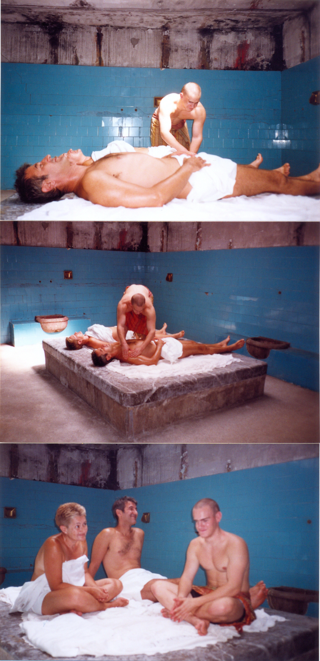
Otvorena pita – Açik pita (Open pie) by Jelica Radovanović and Dejan Andjelković (2004)
Belgrade public Bath
The 45th October Salon (1st International October Salon) ‘The Continental Breakfast’

Slide 7
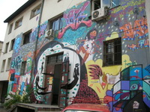
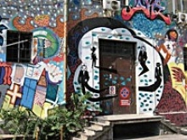
Magacin NOLIT, Kraljevića Marka: prvi put korišćen kao galerijski prostor u okolnostima 47. Oktobarskog salona ‘Umetnost, život, konfuzija’ (‘Art, Life and Confusion’) 2006, umetnički direktor René Block, kustos Barbara Heinrich
(Izlagačka mesta: konvencionalna i nekonvencionalna)
Glavni cilj bio da se nađe prostor koji je svojom istorijom, pozicijom, arhitekturom i dr kriterijumima atraktivan, postojeći ali ne više u funkciji i koji bi kao takav bio transformisan u novi prostor za izlaganje savremene umetnosti i to u okviru najprestižnije domaće art manifestacije (dogovorom između Grada i KCB-a)

Slide 8
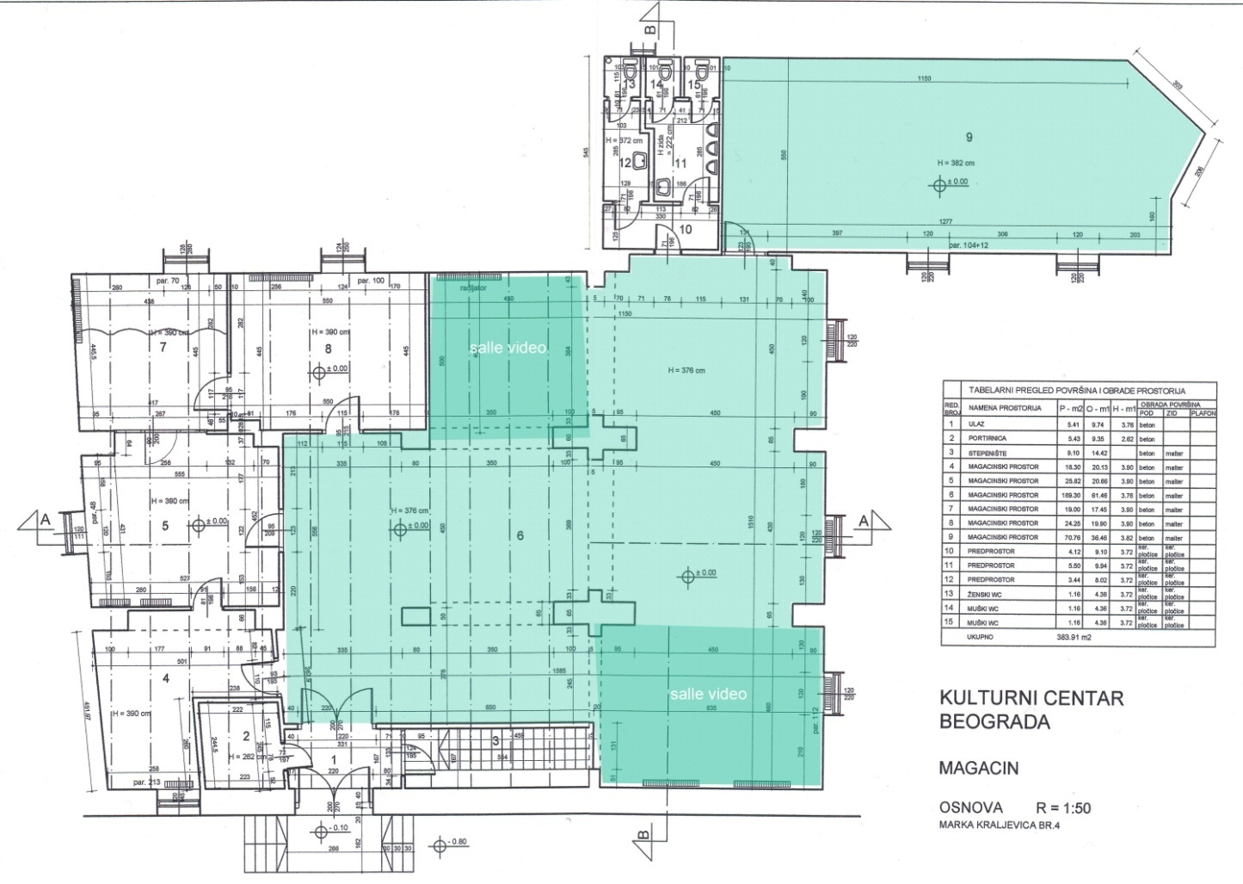

Slide 9
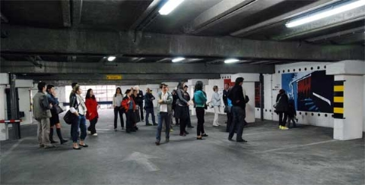
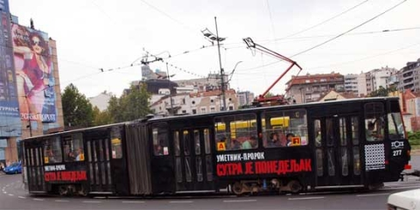
50. Oktobarski salon ‘Okolnosti’ (‘Circumstance’)
2009, umetnički direktor BranIslava Anđelković
Izložbeni prostori:
Muzej “25. maj” I
sredstva javnog gradskog transporta (tramvaj br 10 i trolejbus br 41),
Javna garaža u Masarikovoj
Kunsthistorische Mausoleum u ulici Braće Radovanovića (projekat u privatnom prostoru anonimnog umetnika
TV mreže: RTS i Fox TV
Rad Darinke Pop Mitić u prostoru Javne garaže u Masarikovoj ulici
Dragoljub Raša Todosijević
Artist as a prophet: Tomorrow is Monday, 2009, tramvaj br10

Slide 10
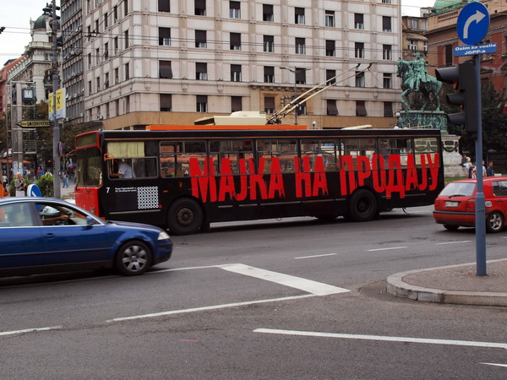
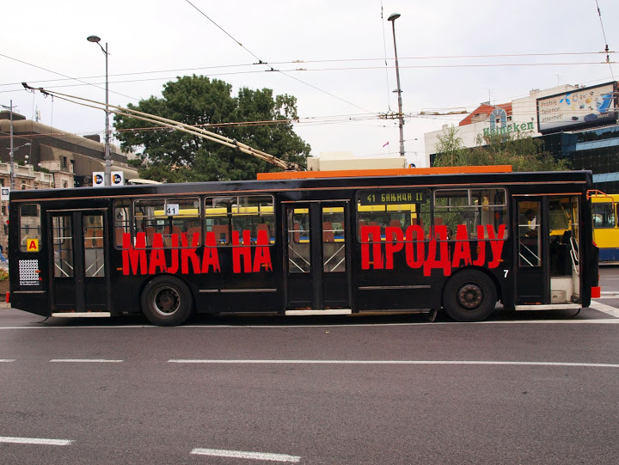
Dragoljub Raša Todosijević
Mother for Sale, 2009, trolejbus br 41

Slide 11
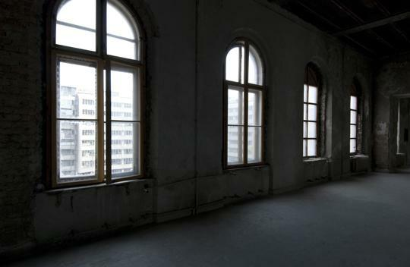
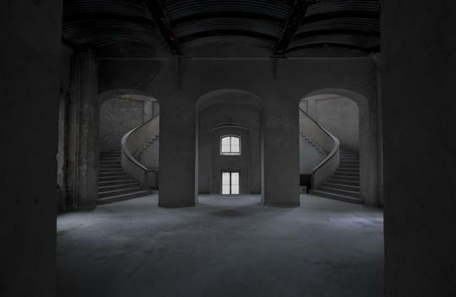
51. Oktobarski salon
‘The Night Pleases Us …’ (2010)
Umetnički direktori: Johan Pousette i Celia Prado
Izložbeni prostori:
Zgrada bivše Vojne akademije u Resavskoj uliv br 40b
(Dimitrije T. Leko, 1899)

Slide 12
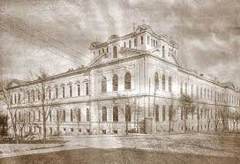
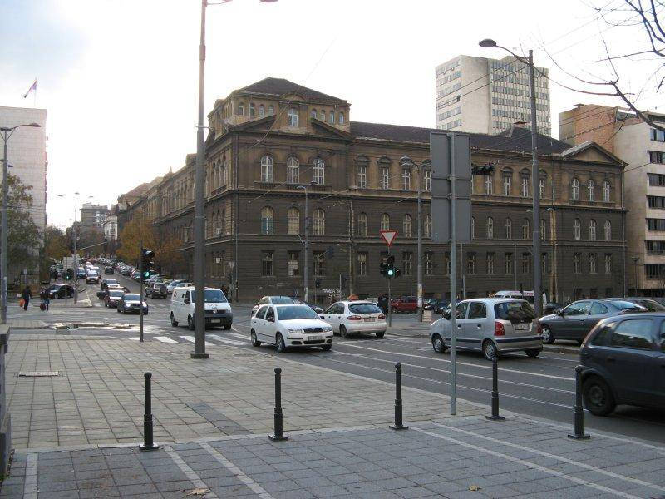
Zgrada bivše Vojne akademije u Resavskoj ulici br 40b
(Dimitrije T. Leko, 1899)

Slide 13
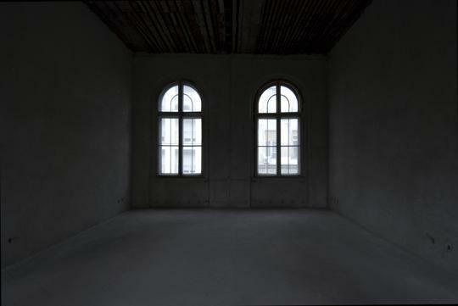
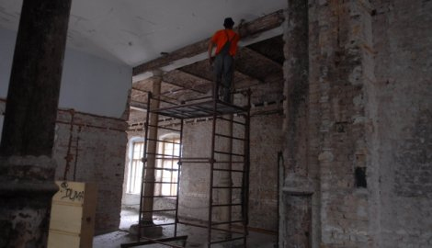
Do Drugog svetskog rata obrazovna vojna institucija
Tokom Drugog svetskog rata, nakon što je Ministarstvo građevina uspelo da obezbedi sredstva za popravku krova u aprilskom bombardovanju 1941. a koja je izvedena tokom 1942. i 1943. godine, zgrada, prema uredbi Nemačke vojne komande, biva prenamenovana u zgradu beogradskog suda.
Podrum je bio pretvoren u zatvorske ćelije
Nakon Drugog svetskog rata zgrada je dobila administrativnu funkciju u okviru Državnog sekretarijata na narodnu odbranu, a 1964. je rekonstruisana i postaje Vojna štamparija.
1999 ozbiljno oštećena, ali ostaje funkcionalna. Vrlo brzo su započeti radovi na sanaciji štete ali još brže napušteni

Slide 14
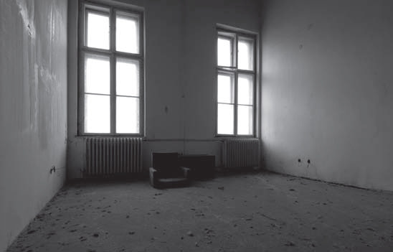
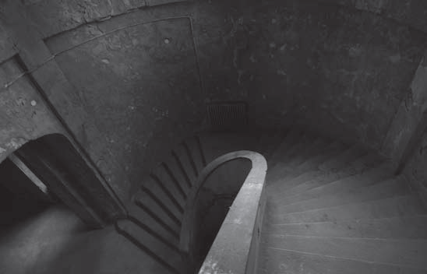
2006 Ministarstvo odbrane Republike Srbije daje zgradu gradu Beogradu sa namerom da bude prenamenovana u muzejski prostor u koji je bilo predviđeno da se smesti postavka Muzeja grada Beograda.
U okviru ovog projekta prenamenovanja zgrade beogradski KCB je ušao u delinično osposobljavanje nekih od prostorija kao izložbenia a u okviru OS iz 2010 ‘The Night Pleases Us...’

Slide 15
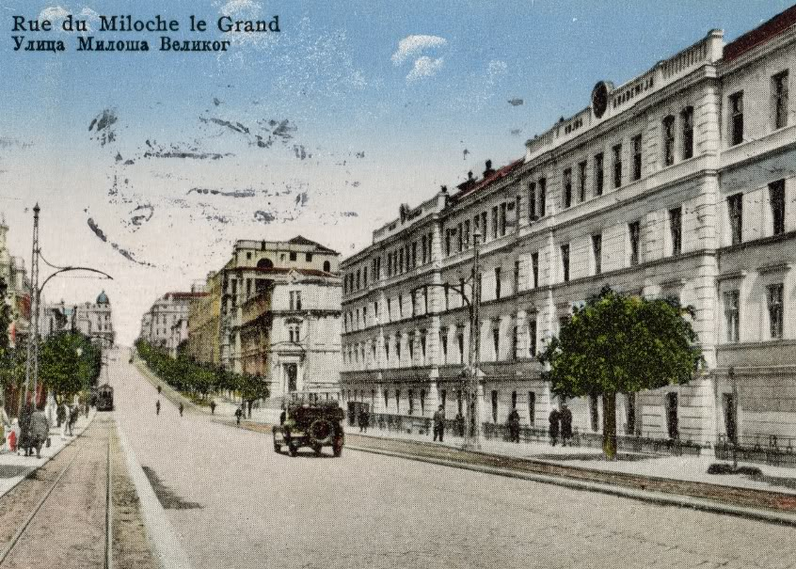

Slide 16
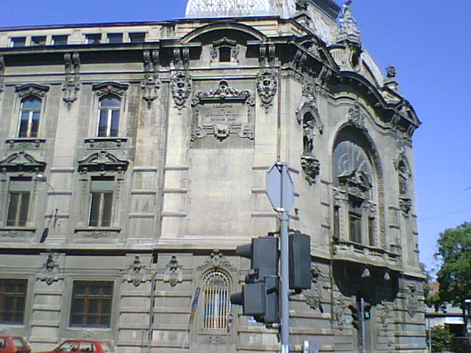
The 53. Oktobarski salon ‘Gud lajf’ (‘Good Life’ ), 2012
(umetnički direktori Branislav Dimitrijević & Mika Hannula)
Zgrada Geodetskog zavoda, Karadjordjeva
1905-1907 prema planovima Andre Stevanovića i Nikole Nestorovića kao zgrada Beogradske berze

Slide 17
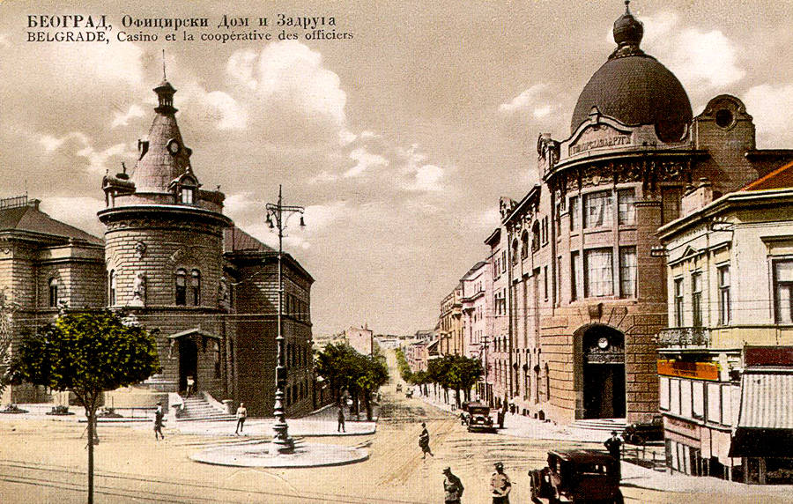
Oficirska zadruga, Svetozar Jovanović, Danilo Vladisavljević and Vladimir Popović, 1908
(1895, Jovan Ilkić, Oficirski dom)

Slide 18
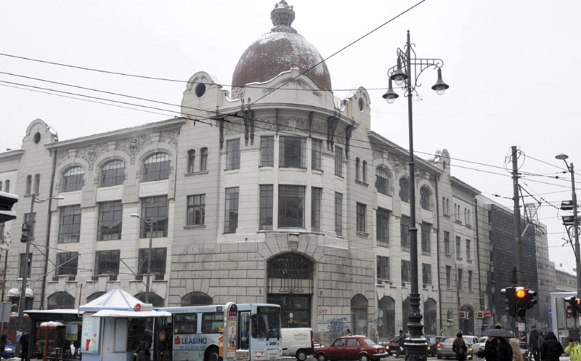
Robna kuća Kluz

Slide 19
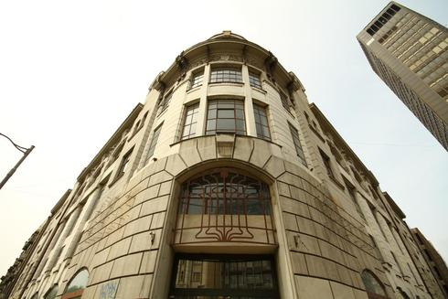
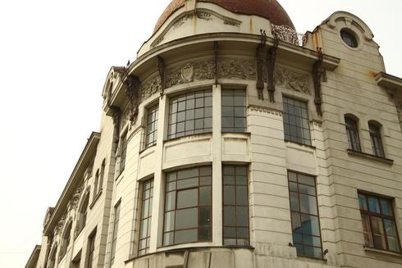
Zepter Expo pripada Zepter Real Estate

Slide 20
54. Oktobarski salon ‘No One Belongs Here More Than You’ (2013)
Umetnički direktor: kolektiv Red Min(e)d
http://www.supervizuelna.com/razgovori-red-minded-54-oktobarski-salon/

Slide 21
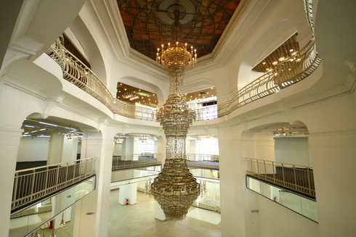
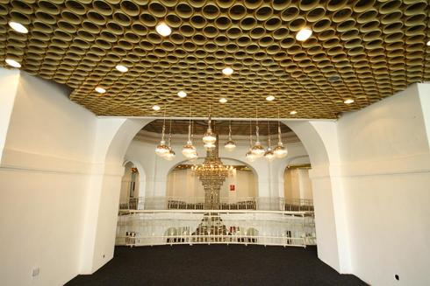
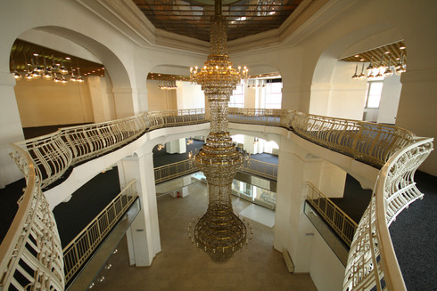
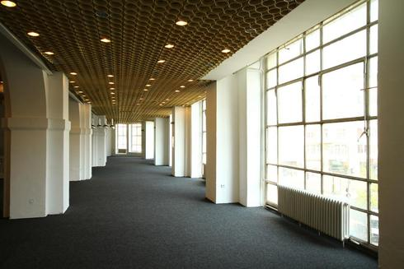
Zepter Expo, prazan/ispražnjen enterijer

Slide 22
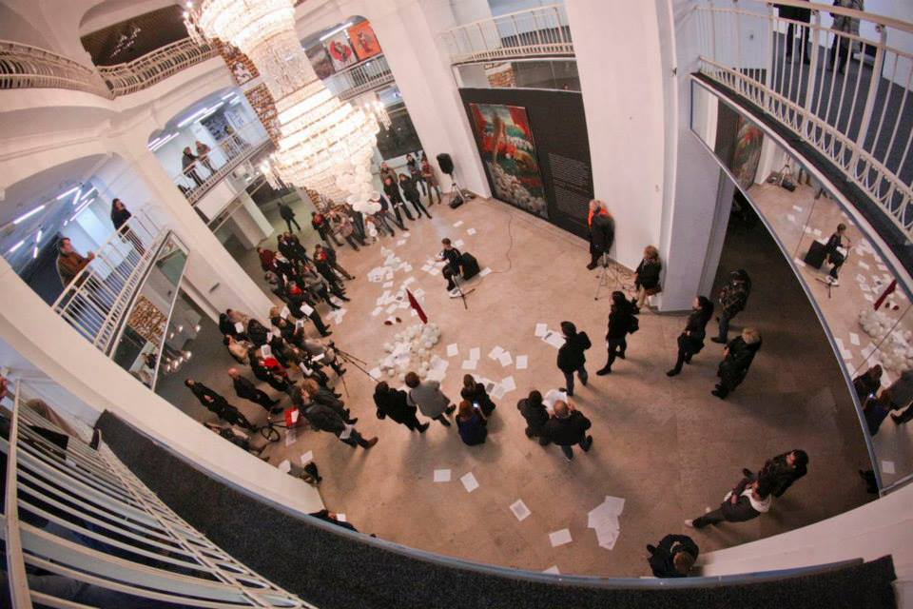
Zepter Expo, ‘animirani’, oživljeni, ‘izvedeni’ enterijer 1

Slide 23
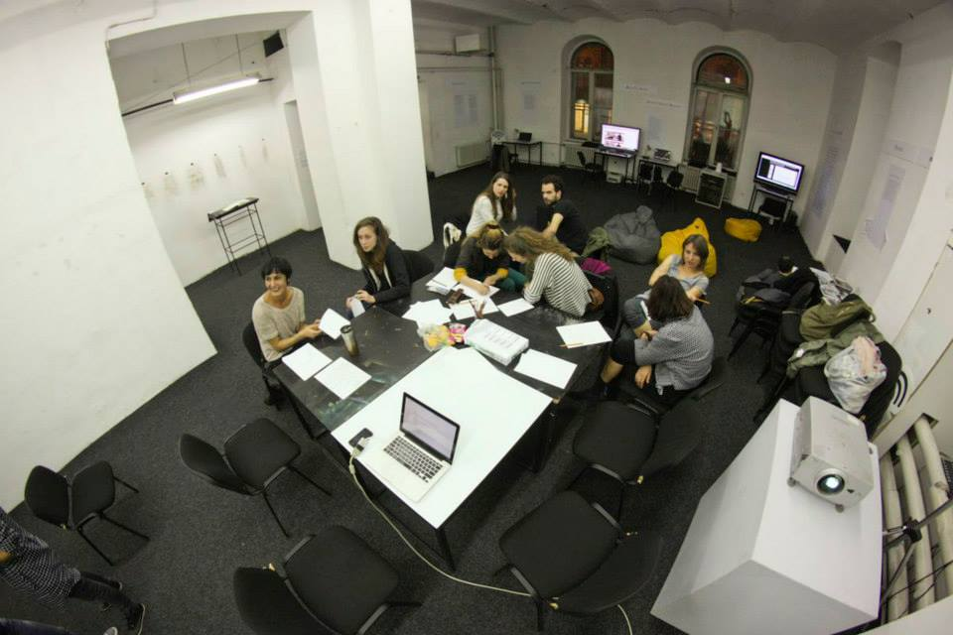
Zepter Expo, ‘animated’, perfromed interior 2, ...

Slide 24
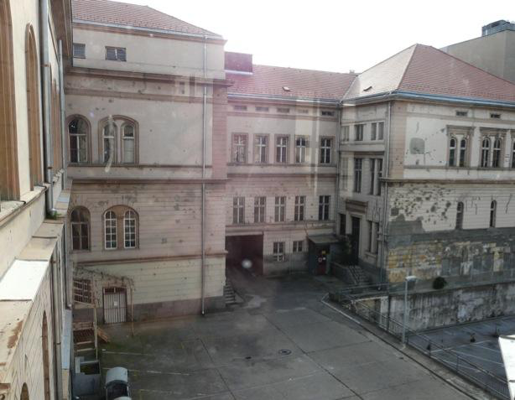
Prostor bivše Vojne akademije a danas Muzeja grada Beograda u kojem je održan 55. Oktobarski , izložba “Stvari koje nestaju”.
http://dematerijalizacijaumetnosti.com/uciti-kako-da-se-zaboravi-ili-opsesija-terabajtima/

Slide 25
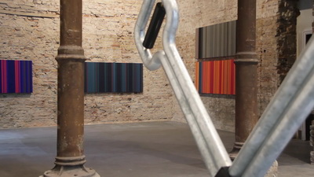
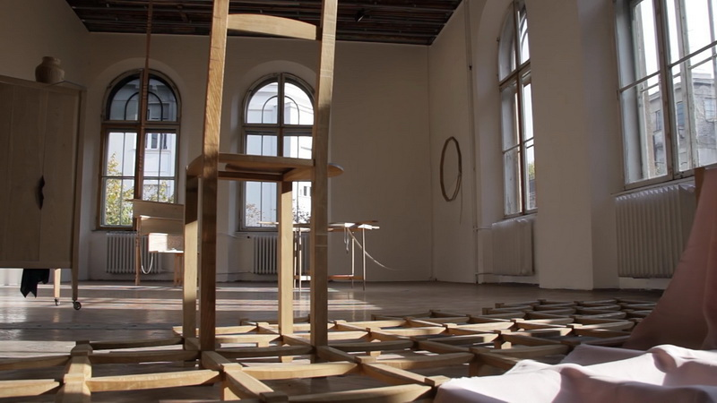
56. Oktobarski salon “Ljubavni zanos”, Muzej grada/Kulturni centar Beograda, 23. septembar - 6. novembar 2016

Slide 26
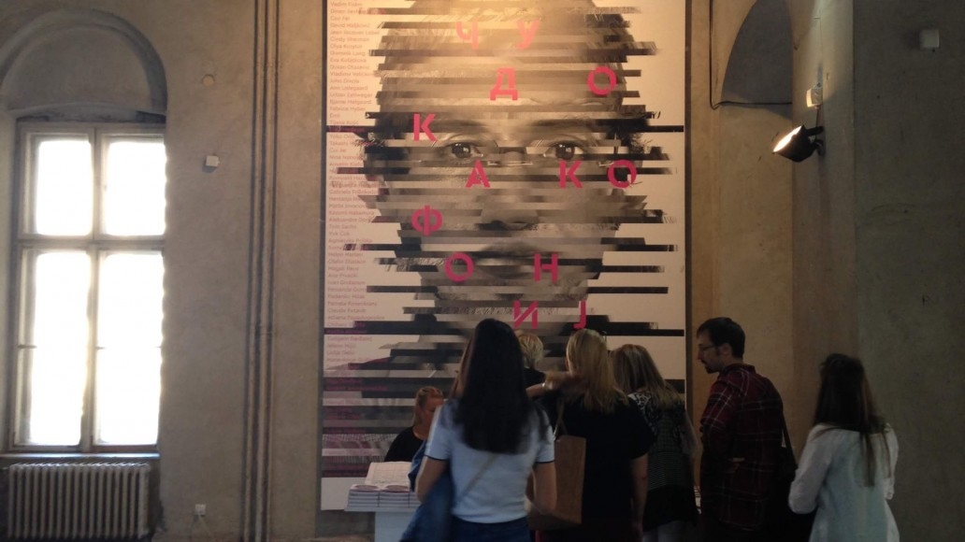
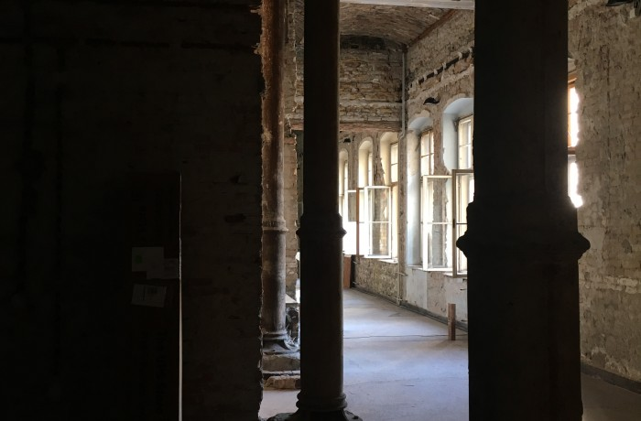
57. Oktobarski salon: ČUDO KAKOFONIJE
15. septembar – 28. oktobar 2018.
Galerije KCB (Podroom, Likovna, Artget), Galerija Srpske akademije nauka i umetnosti (SANU), zgrada Muzeja grada Beograda (Resavska 40b), Umetnički prostor U10 , Remont galerija
http://www.supervizuelna.com/mirror-telescopes-and-the-57th-october-salon/
https://www.vreme.com/cms/view.php?id=1639327
http://www.seecult.org/vest/kritika-na-delu-57-oktobarski-salon-55

